Slide 1
Бюджет для граждан
муниципального образования
«Велижский район»
(к решению о бюджете на 2022 год и на плановый период 2023-2024 годов от 21.12.2021 №95(в редакции от 24.03.2022 №16, от 23.06.2022 №40))

Slide 2
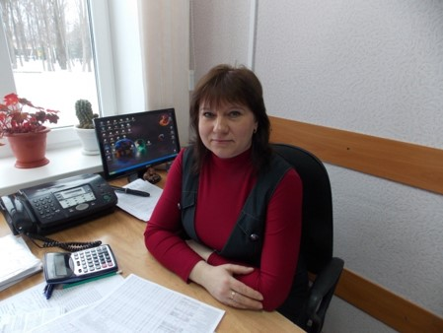
Финансовое управление Администрации муниципального образования «Велижский район» представляет информационный ресурс «Бюджет для граждан», который размещается в информационно-телекоммуникационной сети «Интернет», включает пояснения к решению от 21.12.2021 №95 «о бюджете муниципального образования «Велижский район» на 2022 год и на плановый период 2023 и 2024 годов» и направлен на увеличение степени информированности граждан о проводимой в Велижском районе бюджетной политике. Бюджет для граждан – это упрощенная версия бюджетного документа, которая использует неформальный язык и доступные форматы, чтобы облегчить для граждан понимание бюджета, объяснить им планы и действия руководства муниципального образования «Велижский район» во время бюджетного года и показать формы их возможного взаимодействия по вопросам расходования финансов. В материалах представлены основы формирования бюджета, его параметры, структура и динамика доходов и расходов. Бюджет для граждан нацелен на получение обратной связи от граждан, которым интересны современные проблемы муниципальных финансов.
С уважением, Начальник Финансового управления Администрации муниципального образования
«Велижский район» Елена Александровна Шпак

Slide 3
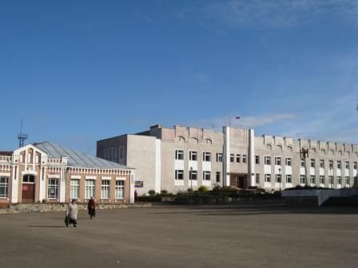
Контактная информация Финансовое управление Администрации муниципального образования «Велижский район»: Адрес: 216290, Россия, Смоленская обл., г. Велиж, пл. Дзержинского, д. 7. Тел.: 8(48132)4-19-44; факс: 8(48132)4-23-64. E-mail: fvg01@mail.ru

Slide 4
Муниципальные финансы согласно действующему федеральному законодательству включают в себя средства местного бюджета, муниципальных внебюджетных фондов, государственные и муниципальные ценные бумаги, принадлежащие органам местного самоуправления, и другие денежные средства, находящиеся в муниципальной собственности. Основными источниками формирования муниципальных финансов выступают: - средства, передаваемые органам местного самоуправления вышестоящими органами власти в виде доходных источников и прав, предусмотренных законодательством (перечисления из бюджетов вышестоящих органов власти); - собственные средства муниципального образования; - заемные средства. Местный бюджет (бюджет муниципального образования) — это форма образования и расходования денежных средств в расчете на финансовый год, предназначенных для обеспечения задач и функций, отнесенных к предметам ведения местного самоуправления, путём исполнения расходных обязательств соответствующего муниципального образования. Доходы местных бюджетов в соответствии с Бюджетным кодексом Российской Федерации формируются за счет собственных доходов и доходов за счет отчислений от федеральных и региональных регулирующих налогов и сборов. К собственным доходам местных бюджетов относятся: - налоговые доходы, зачисляемые в местные бюджеты в соответствии с бюджетным законодательством Российской Федерации и законодательством о налогах и сборах; - неналоговые доходы, зачисляемые в местные бюджеты в соответствии с законодательством Российской Федерации; - доходы, полученные местными бюджетами в виде безвозмездных и безвозвратных перечислений, за исключением субвенций из Федерального фонда компенсаций и (или) региональных фондов компенсаций. Расходы местных бюджетов можно разделить на две большие группы: - собственные расходы муниципального образования, связанные с решением задач местного значения и обслуживанием муниципального долга; - расходы, связанные с осуществлением отдельных государственных полномочий, переданных органам местного самоуправления.

Slide 5
Бюджет
Дефицит бюджета
(это превышение расходов бюджета над его доходами)
0
Сбалансированность
Дефицит
Профицит бюджета
(превышение бюджетных доходов над расходами)
0
Сбалансированность
Профицит
Бюджет
Бюджет
Доходы
Расходы
Доходы
Расходы
Сбалансированный бюджет
(равенство доходов и расходов бюджета)
0
Сальдо
Бюджет
Доходы
Расходы

Slide 6
Основные параметры бюджета муниципального образования «Велижский район»
на 2022 год и на плановый период 2023-2024 годов
 | 2022 год | 2023 год | 2024 год
Доходы (тыс.руб.) | 319053,7 | 273756,2 | 279399,0
Расходы (тыс.руб.) | 319569,2 | 273756,2 | 279399,0
Дефицит (тыс.руб.) | 515,5 | 0,0 | 0,0
Дефицит местного бюджета на 2022 год составляет 515,5 тыс. руб., то есть 1,5% от утвержденного общего годового объема доходов местного бюджета без учета утвержденного объема безвозмездных поступлений, на 2023 и 2024 года - составляет 0,0 тыс. руб. и 0,0 тыс. руб. соответственно, то есть 0,0 % от утвержденного общего объема доходов местного бюджета без учета утвержденного объема безвозмездных поступлений.
Верхний предел муниципального долга на 01.01.2023 года по долговым обязательствам муниципального образования «Велижский район» составляет 3245,7 тыс. руб., на 01.01.2024 года – 3245,7 тыс. руб., на 01.01.2025 года – 3245,7 тыс. руб.
Объем расходов местного бюджета, связанных с финансированием муниципальных нужд, на 2022 год составляет в сумме 60250,5 тыс. руб. и на плановый период 2023 и 2024 годов в сумме 37504,6 тыс. руб. и в сумме 29778,8 тыс. руб. соответственно.
Общий объем межбюджетных трансфертов, предоставляемых бюджетам поселений в 2022 году из местного бюджета, составляет 27705,7 тыс. руб., в 2023 году –27179,0 тыс. руб., в 2024 году –27081,1 тыс. руб.
Объем дотаций на выравнивание бюджетной обеспеченности поселений, образующих районный фонд финансовой поддержки поселений, на 2022 год составляет –27705,7 тыс. руб., на 2023 год –27179,0 тыс. руб., на 2024 год –27081,1 тыс.руб.

Slide 7
Доходы бюджета муниципального образования «Велижский район» на 2021 год и на плановый период 2022-2023 годов
Безвозмездные поступления
2022 год –284687,5 тыс. руб.
2023 год –238696,4 тыс. руб.
2024 год –242829,3 тыс. руб.
Налоговые и неналоговые доходы
2022 год –34366,2
тыс. руб.
2023 год –35059,8 тыс. руб.
2024 год –36569,7 тыс. руб.

Slide 8
Структура прогнозируемых налоговых и неналоговых доходов бюджета муниципального образования «Велижский район» на плановый период 2022 года, тыс. руб.

Slide 9
Структура прогнозируемых налоговых и неналоговых доходов бюджета муниципального образования «Велижский район» на плановый период 2023 года, тыс. руб.

Slide 10
Структура прогнозируемых налоговых и неналоговых доходов бюджета муниципального образования «Велижский район» на плановый период 2024 года, тыс. руб.

Slide 11
Безвозмездные поступления
в 2022, 2023 и 2024 годах
Дотации
(бюджетные средства, предоставляемые бюджету другого уровня бюджетной системы РФ на безвозмездной и безвозвратной основах для покрытия текущих расходов)
2022 год –135499,9 тыс. руб.
2023 год –104552,00 тыс. руб.
2024 год –101516,00 тыс. руб.
Иные межбюджетные трансферты
(средства, передаваемые в бюджеты нижестоящего территориального уровня из фонда финансовой поддержки регионов, в котором доля каждого субъекта РФ нуждающегося в финансовой помощи устанавливается расчетным путем)
2022 год – 86,5 тыс. руб.
2023 год –89,9 тыс. руб.
2024 год – 93,4 тыс. руб.
Субвенции
(бюджетные средства, предоставляемые бюджету другого уровня бюджетной системы РФ или юридическому лицу на безвозмездной и безвозвратной основах на осуществление определенных целевых расходов)
2022 год –129223,6 тыс. руб.
2023 год –134054,5 тыс. руб.
2024 год –141219,9 тыс. руб.
Субсидии
(бюджетные средства, предоставляемые бюджету другого уровня бюджетной системы РФ, физическому или юридическому лицу на условиях долевого финансирования целевых расходов)
2022 год – 19951 тыс. руб.
2023 год –0,00 тыс. руб.
2024 год – 0,00 тыс. руб.

Slide 12
Структура расходов бюджета муниципального образования «Велижский район» на 2022 год, тыс. руб.

Slide 13
Структура расходов бюджета муниципального образования «Велижский район» на плановый период 2023 года, тыс. руб.

Slide 14
Структура расходов бюджета муниципального образования «Велижский район» на плановый период 2024 года, тыс. руб.

Slide 15
Распределение расходов бюджета муниципального образования «Велижский район» на 2022 год, тыс. руб.

Slide 16
Распределение расходов бюджета муниципального образования «Велижский район» на 2023 год, тыс. руб.

Slide 17
Распределение расходов бюджета муниципального образования «Велижский район» на 2024 год, тыс. руб.

Slide 18
Муниципальная программа «Развитие образования и молодежной политики в муниципальном образовании «Велижский район»
Цель программы:
- обеспечение высокого качества образования в соответствии с меняющимися запросами населения, перспективными задачами развития муниципального образования «Велижский район»
Задачи программы:
- обновление экономических и организационно-управленческих механизмов в системе муниципального образования; - совершенствование содержания и технологий образования, переход на новые Федеральные государственные образовательные стандарты; - защита прав и интересов детей, создание условий для социализации, социальной адаптации детей-инвалидов, детей с ограниченными возможностями здоровья, формирования здорового образа жизни детей, обеспечения их безопасности; - создание условий для обновления содержания образования и повышения качества образовательных услуг; - совершенствование сети образовательных учреждений с целью предоставления населению качественных образовательных услуг; - формирование здоровьесберегающей образовательной среды, учитывающей адаптационные резервы воспитанников и обучающихся, обеспечивающей сохранение их психосоматического здоровья и духовно-нравственное развитие;

Slide 19
- комплексное решение проблем профилактики, снижения уровня заболеваемости, укрепления здоровья детей, создание условий для формирования у них отношения к здоровому образу жизни, как к одному из главных путей в достижении успеха; - повышение уровня защиты зданий и сооружений образовательных учреждений, предотвращение риска возникновения пожаров и чрезвычайных ситуаций в образовательных учреждениях района.

Slide 20
Муниципальная программа «Развитие образования и молодежной политики в муниципальном образовании «Велижский район»
на 2022 год | на 2023 год | на 2024 год
189080853,87 коп. | 164922064,01 коп. | 166223568,98 коп.
Подпрограмма | 2022 год, руб. | 2023 год, руб. | 2024 год, руб.
Развитие дошкольного образования | 38149365,09 | 31476374,09 | 32360174,09
Развитие общего образования | 122672963,10 | 106523557,37 | 104319500,00
Развитие дополнительного образования | 7605770,89 | 7459817,54 | 7700095,88
Реализация молодежной политики | 33000,00 | 0,00 | 0,00
Организация содержание отдыха , занятости детей и подростков | 296000,00 | 296000,00 | 296000,00
Научно-методическое, аналитическое, информационное и организационное сопровождение муниципальной программы «Развитие образования и молодежной политики в муниципальном образовании «Велижский район» на 2017-2021 годы | 6983456,01 | 6342023,01 | 6574107,01
Основное мероприятие (вне подпрограмм) | 13340298,78 | 12824292 | 14973692

Slide 21
Муниципальная программа «Создание условий для эффективной деятельности Администрации муниципального образования «Велижский район»
на 2022 год | на 2023 год | на 2024 год
24487004,07 коп. | 20572847,41 коп. | 20193069,07 коп.
Подпрограмма | 2022 год, руб. | 2023 год, руб. | 2024 год, руб.
Материально-техническое обеспечение деятельности Администрации муниципального образования «Велижский район» | 22787004,07 | 19872847,41 | 20193069,07
Транспортное обеспечение Администрации муниципального образования «Велижский район» | 1000000,00 | 0,00 | 0,00
Основное мероприятие (вне подпрограмм) | 700000 | 700000 | 0,00

Slide 22
Муниципальная программа «Регистрация права муниципальной собственности муниципального образования «Велижский район» и муниципального образования Велижское городское поселение»
на 2022 год | на 2023 год | на 2024 год
60500,00 коп. | 62500 коп. | 0,00 коп.
Подпрограмма | 2022 год, руб. | 2023 год, руб. | 2024 год, руб.
Управление муниципальным имуществом и земельными участками | 32500,00 | 32500,00 | 0,00
Совершенствование учета и мониторинга использования муниципального имущества и земельных участков | 28000,00 | 30000,00 | 0,00

Slide 23
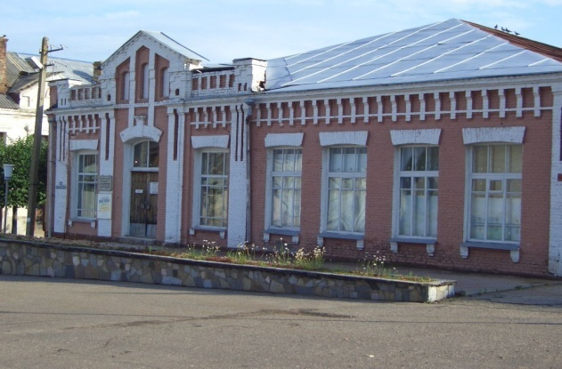
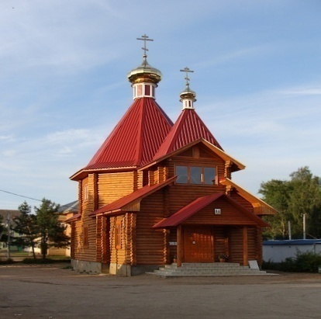
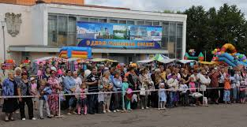
Муниципальная программа «Развитие культуры и туризма в муниципальном образовании «Велижский район»
на 2022 год | на 2023 год | на 2024 год
40715001,98 коп. | 35635840,85 коп. | 37248532,97 коп.
Подпрограмма | 2022 год, руб. | 2023 год, руб. | 2024 год, руб.
Развитие системы дополнительного образования детей в сфере культуры | 3591501,40 | 3123476,44 | 3280803,16
Музейная деятельность | 1463800,00 | 1133300,00 | 1203000,00
Организация библиотечного обслуживания населения | 7204500,00 | 7087200,00 | 7529400,00
Развитие культурно-досуговой деятельности | 20020007,17 | 16021448,00 | 16856209,40
Обеспечивающая подпрограмма | 8435193,41 | 8270416,41 | 8379120,41

Slide 24
Муниципальная программа «Развитие культуры и туризма на территории муниципального образования «Велижский район»
Цель программы:
- создание социально-экономических условий для развития культуры и туризма на территории муниципального образования «Велижский район».
Задачи программы:
- обеспечение необходимых условий для личностного развития, профессионального самоопределения и творческого труда детей в возрасте от 6 до 18 лет; - улучшение организации предоставления дополнительного образования в сфере искусства, а так же библиотечного, музейного, культурно-досугового обслуживания населения муниципального образования «Велижский район»; - сохранение и комплектование книжного фонда централизованной библиотечной системы; - сохранение культурного наследия; - укрепление материально-технической базы учреждений культуры района; - внедрение и расширение инновационных технологий в сфере культуры; - поддержка деятельности творческих коллективов; - сохранение кадрового состава учреждений культуры, повышение профессионального уровня специалистов, работающих в учреждениях культуры; - создание благоприятных условий для удовлетворения и развития потребностей населения в духовном и культурном формировании личности, для развития творческих способностей; - создание условий для развития туризма.

Slide 25
Муниципальная программа «Создание условий для эффективного управления муниципальными финансами в муниципальном образовании «Велижский район»
на 2022 год | на 2023 год | на 2024 год
32507462,69 коп. | 32163442,56 коп. | 32204246,69 коп.
Подпрограмма | 2022 год, руб. | 2023 год, руб. | 2024 год, руб.
Подпрограмма «Управление муниципальным долгом» | 3245,67 | 3245,67 | 3245,67
Обеспечивающая подпрограмма «Нормативно-методическое обеспечение и организация бюджетного процесса» | 5278917,02 | 4981196,89 | 5119901,02
Подпрограмма «Выравнивание бюджетной обеспеченности поселений, входящих в состав муниципального образования «Велижский район» | 27225300,00 | 27179000,00 | 27081100,00

Slide 26
Муниципальная программа «Создание условий для эффективного управления муниципальными финансами в муниципальном образовании «Велижский район»
Цели программы:
- обеспечение долгосрочной сбалансированности и устойчивости бюджетной системы района; - эффективное управление муниципальным долгом; - создание условий для эффективного выполнения полномочий органов местного самоуправления поселений, входящих в состав муниципального образования «Велижский район».
Задачи программы:
- совершенствование составления и организации бюджета муниципального района, оперативное и эффективное управление денежными потоками, повышение эффективности и прозрачности бюджетной отчетности; - достижение приемлемых и экономически обоснованных объема и структуры муниципального долга, минимизация стоимости заимствования; - стимулирование органов местного самоуправления поселений к укреплению и развитию собственной доходной базы, обеспечение выравнивания их финансовых возможностей по исполнению полномочий по вопросам местного значения; - ведение учета использования бюджетных ассигнований резервного фонда Администрации муниципального образования «Велижский район».

Slide 27
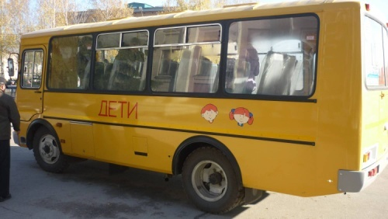
Муниципальная программа «Программа развития автомобильных дорог местного значения на территории муниципального образования «Велижский район»
на 2022 год | на 2023 год | на 2024 год
8395056,82 коп. | 2566400,00 коп. | 2618600,00 коп.
Муниципальная программа «Создание условий для предоставления транспортных услуг населению и организации транспортного обслуживания между поселениями в границах муниципального образования «Велижский район»
на 2022 год | на 2023 год | на 2024 год
1471500,00 коп. | 1471500,00 коп. | 1341665,44 коп.
Муниципальная программа «Создание условий для осуществления градостроительной деятельности на территории муниципального образования «Велижский район»
на 2022 год | на 2023 год | на 2024 год
20000,00 коп. | 20000,00 коп. | 0,00 коп.

Slide 28
Муниципальная программа «Доступная среда»
2022 год | 2023 год | 2024 год
26000,00 коп. | 20000,00 коп. | 0,00 коп.
Муниципальная программа «Повышение безопасности дорожного движения в муниципальном образовании «Велижский район»
2022 год | 2023 год | 2024 год
215000,00 коп. | 215000,00 коп. | 0,00 коп.

Slide 29
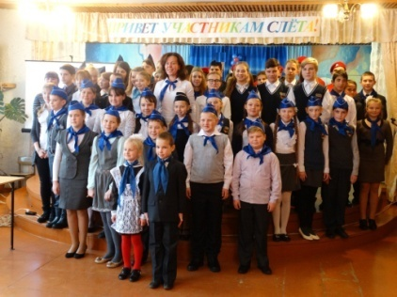
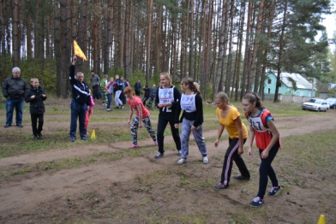
Муниципальная программа «Гражданско-патриотическое воспитание граждан в Велижский районе»
на 2022 год | на 2023 год | на 2024 год
23000,00 коп. | 5000,00 коп. | 0,00 коп.
Муниципальная программа «Развитие физической культуры и спорта в муниципальном образовании «Велижский район»
на 2022 год | на 2023 год | на 2024 год
327193,00 коп. | 218601,00 коп. | 227345,00 коп.

Slide 30
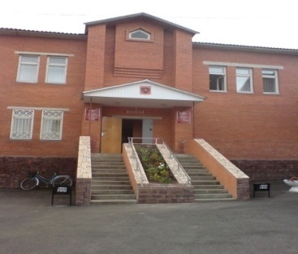
Профилактика безопасности и правонарушений Муниципальная программа «Комплексные меры противодействия злоупотребления наркотиками и их незаконному обороту в Велижском районе»
на 2022 год | на 2023 год | на 2024 год
5000,00 коп. | 4000,00 коп. | 0,00 коп.
Муниципальная программа «Противодействие коррупции в муниципальном образовании «Велижский район»
на 2022 год | на 2023 год | на 2024 год
1000,00 коп. | 1000,00 коп. | 0,00 коп.
Муниципальная программа «Комплексные меры профилактики правонарушений и усилению борьбы с преступностью в Велижском районе»
на 2022 год | на 2023 год | на 2024 год
775448,00 коп. | 794868,00 коп. | 742500,00 коп.

Slide 31
Муниципальная программа «Обеспечение жильем молодых семей на территории муниципального образования «Велижский район»
на 2022 год | на 2023 год | на 2024 год
130000,00 коп. | 125000,00 коп. | 125000,00 коп.
Муниципальная программа «Укрепление общественного здоровья»
на 2022 год | на 2023 год | на 2024 год
2000,00 коп. | 0,00 коп. | 0,00 коп.
Муниципальная программа «Профилактика терроризма и экстремизма на территории муниципального образования «Велижский район»
на 2022 год | на 2023 год | на 2024 год
1000,00 коп. | 1000,00 коп. | 0,00 коп.

Slide 32
Муниципальная программа «Формирование законопослушного поведения участников дорожного движения в муниципальном образовании «Велижский район»
на 2022 год | на 2023 год | на 2024 год
5000,00 коп. | 5000,00 коп. | 0,00 коп.

Slide 33
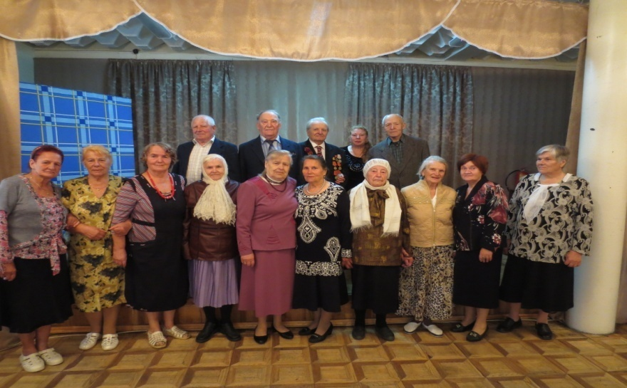
Оказание поддержки общественным организациям
Социальное обеспечение граждан в 2022-2024 году
на 2022 год | на 2023 год | на 2024 год
250000,00 коп. | 250000,00 коп. | 250000,00 коп.
Социальное обеспечение детей - сирот
на 2022 год | на 2023 год | на 2024 год
2151792,00 коп. | 2151792,00 коп. | 2151792,00 коп.
Пенсионное обеспечение
на 2022 год | на 2023 год | на 2024 год
4715600,00 коп. | 4715600,00 коп. | 4715600,00 коп.

Slide 34
ОБЪЕМ ДОХОДОВ И РАСХОДОВ МУНИЦИПАЛЬНОГО ОБРАЗОВАНИЯ «ВЕЛИЖСКИЙ РАЙОН» В РАСЧЕТЕ
НА 1 ЖИТЕЛЯ В 2022 ГОДУ
N п/п | Наименование показателя | Ед. изм.
1. | Объем доходов местного бюджета в расчете на 1 жителя | 32,41 тыс. рублей
2. | Объем расходов местного бюджета в расчете на 1 жителя | 32,47 тыс. рублей
3. | Объем расходов местного бюджета на образование в расчете на 1 жителя | 18,43 тыс. рублей
4. | Объем расходов местного бюджета на культуру и кинематографию в расчете на 1 жителя | 3,76 тыс. рублей
5. | Объем расходов местного бюджета на социальную политику в расчете на 1 жителя | 1,74 тыс. рублей
6. | Объем расходов местного бюджета на физическую культуру и спорт в расчете на 1 жителя | 0,03 тыс. рублей
*Численность населения в муниципальном образовании «Велижский район» на 01.01.2022 года составила 9843 человек.

Slide 35
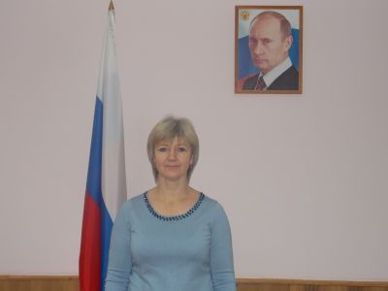
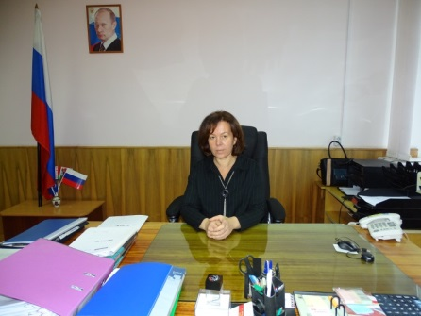
В целях реализации принципа прозрачности (открытости) и обеспечения полного и достоверного информирования граждан (заинтересованных пользователей) о бюджетном процессе в муниципальном образовании «Велижский район», для привлечения большего количества граждан к участию в обсуждении вопросов формирования бюджета разработана и опубликована настоящая брошюра – "Бюджет для граждан".
«Бюджет для граждан» - это документ, представленный в виде аналитического материала. Он разрабатывается Финансовым управлением Администрации муниципального образования «Велижский район» и публикуется в открытом доступе. Его основная цель - предоставление гражданам актуальной информации о бюджете и отчете, о его исполнении в объективной, доступной и простой для понимания форме.
Глава муниципального образования
«Велижский район» Галина Александровна Валикова
Председатель Велижского районного Совета депутатов
Людмила Петровна Осипова

